Slide 1
Сенсорная игра «Бизиборд»
Эта игра направлена на развитие мелкой моторики рук и ориентировки в пространстве, где дверной звонок, ночник, телефон и т.д. с трудом детям поддается открывание замков ключами. Но также с помощью нее можно закрепить знания цвета, формы, счет. Например, посчитай кнопки на телефоне , сколько колесиков , сколько дверных ручек и т.д. Можно поиграть в игру «кто живет в домике». Дверцы открываются ,а там спрятались герои сказок. Это необычно и очень интересно. Дети сами фантазируют и продумывают сюжет игры.

Slide 2
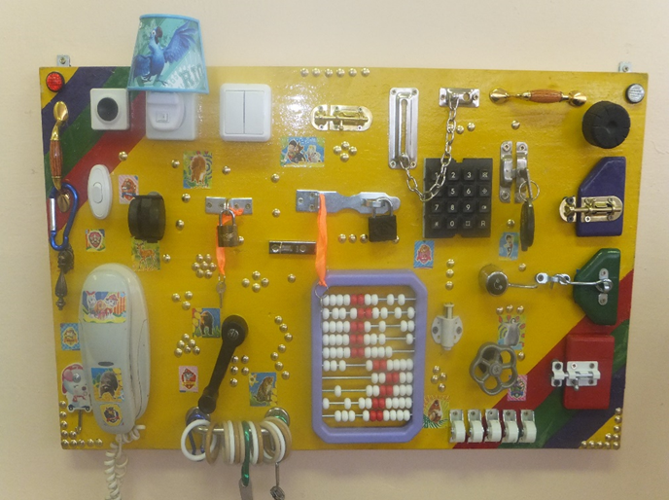

Slide 3
